Slide 1
学生同士の相互作用
数値地球惑星科学
TAサンプル（山崎）
2011.11.18

Slide 2
２人の学生が研究中…
もう片方の進捗が気になっちゃう
→研究の進みに相互作用？
どんな学生同士だとどんな相互作用をするのか？
モデル化して
色々な場合を考えてみよう！

Slide 3
数値モデル
研究速度の方程式
学生１
研究量 W
効率 E :const.
学生２
体力 V
基礎体力
体力減少率
になると体力回復

Slide 4
片方の学生のパラメータを振る
→もう片方にどのような影響？？
数値計算スタート！

Slide 5
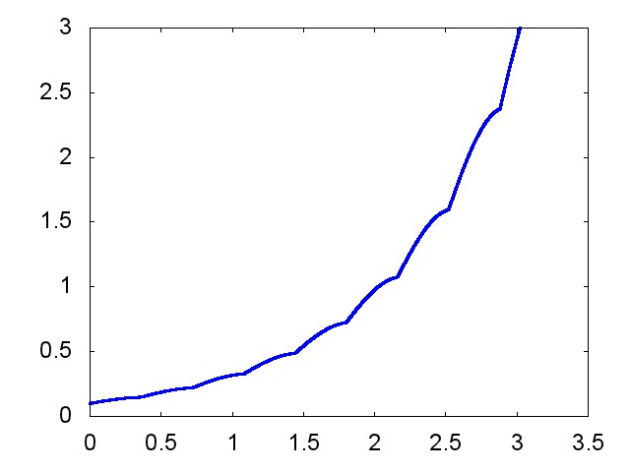
その１：同じような学生（基本）
W=3 のとき t=3

Slide 6
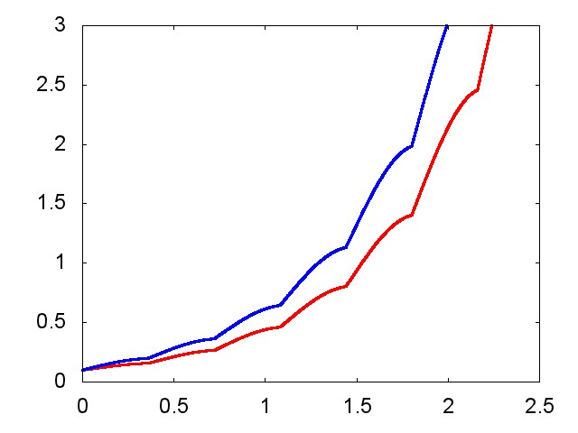
その２：片方の効率が2倍
青：
効率1.5倍
W=3 のとき t=2.2 (基本3)

Slide 7

その２：片方の体力が2倍
青：
体力1.5倍
W=3 のとき t=2.2 (基本3)

Slide 8
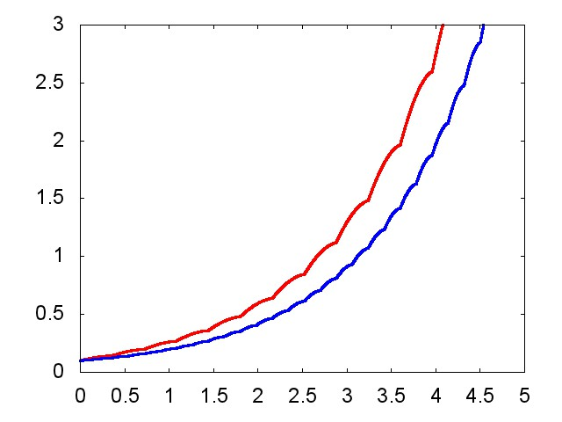
その２：片方の体力が2倍
青：
体力0.5倍
W=3 のとき t=4 (基本3)

Slide 9
結論
頑張っている学生と切磋琢磨すると良い！
モデル依存性が強い…
【さらに検討できること】
両方の学生のパラメータを変えると？
相互作用の効き方を強くしたり弱くしたり
するとどうなるか？？ など

